Slide 1


Módulo: Análisis de datos con Python
Proyecto: Análisis de Finanzas Personales
Carolina Fonseca – Edgar Zárate

Slide 2


Imagen

Slide 3


“El precio es lo que pagas, el valor es lo que recibes“
— Warren Buffett
Notes:
Frase

Slide 4

Qué son las Finanzas Personales
Las finanzas personales son la gestión financiera que requiere una persona para vivir, ahorrar y gastar sus recursos monetarios a través del tiempo, teniendo en cuenta los riesgos financieros y los acontecimientos futuros de su vida.
# pág o tema
Notes:
Bullet points colocar icono acorde al tema al lado

Slide 5


Como se tiene una buena salud financiera
Notes:
Separador #1 con ícono (colocar ícono a la altura de la separación de las líneas)

Slide 6




Metas
El tener claro el para que se quiere el dinero ayuda bastante a la disciplina y motivación.
Una formula para calcularlas y sumarlas a tu presupuesto mensual es
Cuanto cuesta / Tiempo en el que se quiere lograr
# pág o tema

Slide 7
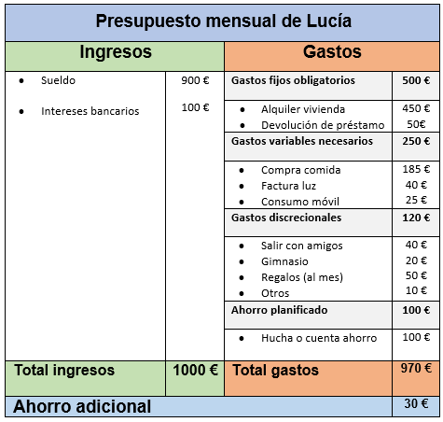
Presupuesto Mensual
Este es un estimado de los ingresos, gastos fijos y gastos variables que se tienen en el mes y ayudan a tener una visión de donde estas parado y un aproximado de si estas en números rojos o muy estable.
# pág o tema

Slide 8
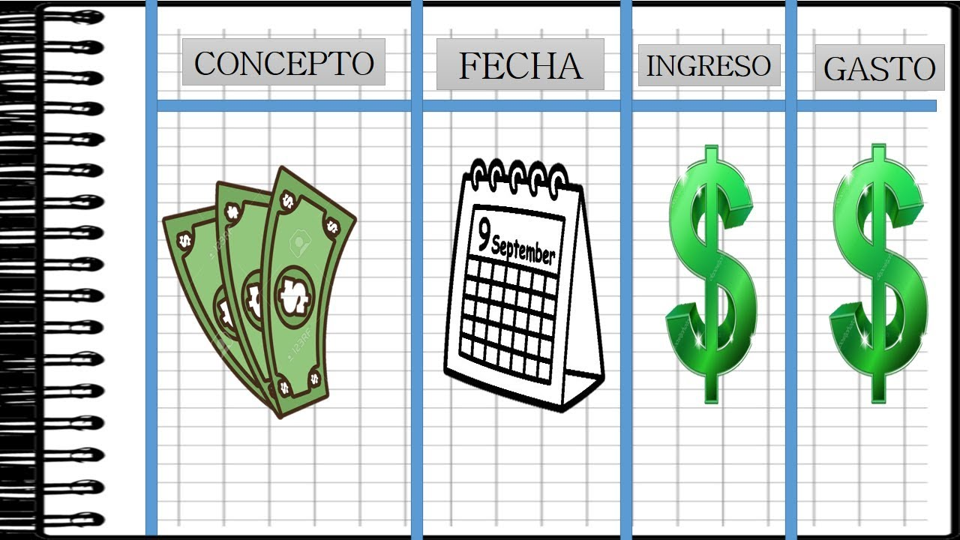
Registro de Ingresos y Egresos
El registro de los ingresos y egresos nos ayudan a determinar en donde se nos puede ir el dinero ya sea por gastos hormiga o eventos no planeados.
Esto nos ayuda a identificar hasta que días son los que mas gastamos o ciertas temporadas.
# pág o tema

Slide 9
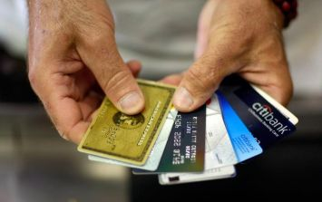
Pago de Deudas
El llevar un registro de cuanto se esta pagando ayuda a identificar cuanto nos esta costando una deuda, ya que cierto porcentaje se puede ir a capital y otro a deudas.
# pág o tema

Slide 10
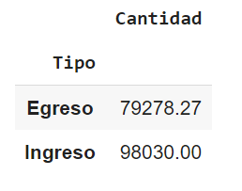
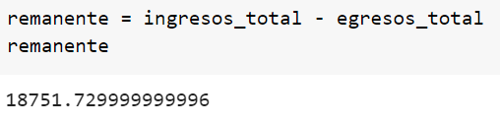

Estatus Financiero
Con el registro de los ingresos y egresos se puede saber si el remanente es positivo o negative lo cual nos ayuda a saber que margen temenos ya sea para ahorrar o cumplir nuestras metas.

Slide 11
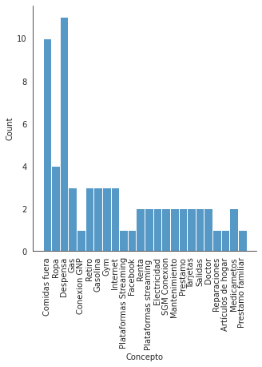
Qué categoría es la que tiene mayor parte del presupuesto al mes
En este histograma se puede observar que categoría es la que se lleva la mayor parte del presupuesto.
Datos
Notes:
Mostrar porcentajes de resultados

Slide 12
Colores
Primarios
4b22f4
2205d1
16181C
Secundarios
6349fc
0d017f
ffffff
Colores
Complementarios
ededed
f6f6f6

Slide 13
Elementos disponibles
*
*
*
Decorativo
* Recuerda usar múltiplos de 2
Notes:
Copia el elemento: CTRL C
Pega en la diapositiva que lo necesites: CTRL V

Slide 14

Elementos disponibles
*
*
*
Decorativos
* Recuerda usar múltiplos de 2
Notes:
Copia el elemento: CTRL C
Pega en la diapositiva que lo necesites: CTRL V

Slide 15




Logos
Blanco
Notes:
CTRL ALT C
CTRL ALT V

Slide 16






Logos
Negro
Notes:
Copia el elemento: CTRL C
Pega en la diapositiva que lo necesites: CTRL V

Slide 17





Logos
Morado
Notes:
Copia el elemento: CTRL C
Pega en la diapositiva que lo necesites: CTRL V

Slide 18












































Iconos
Fondo Blanco
Notes:
Copia el elemento: CTRL C
Pega en la diapositiva que lo necesites: CTRL V

Slide 19


















































Iconos
Fondo de color
Notes:
Copia el elemento: CTRL C
Pega en la diapositiva que lo necesites: CTRL V

